Slide 1


Slide 2
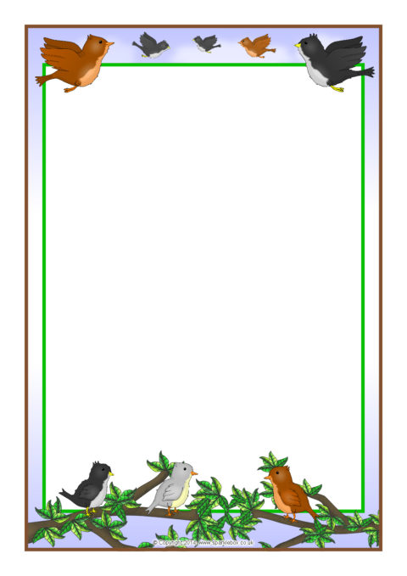
ТЕМА
«Берегите птиц»
Цель:
Создания с родителями необычной и привлекательной для детей «книжки-малышки» на тему «Птицы».
Выполнила:
воспитатель младшей группы
Гарина Н.В.
март 2019г.
.

Slide 3
Книжки-малышки своими руками – то, что можно сделать для ребенка любого возраста.
На тематической неделе «Птицы весной» в младшей группе «Колосок», решили предложить родителям вместе с детьми создать книжку-малышку под названием «Птицы», и приурочили ее к празднику день птиц 1 апреля.
Дети с удовольствием смотрят свои книги, легко вспоминают название птиц, описывают их, а также с удовольствием делятся своими книжками с другими группами.
Также с детьми мы выпустили газету «Берегите птиц».

Slide 4
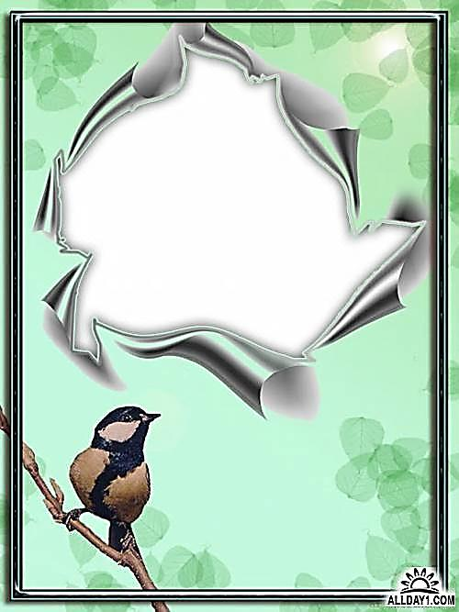
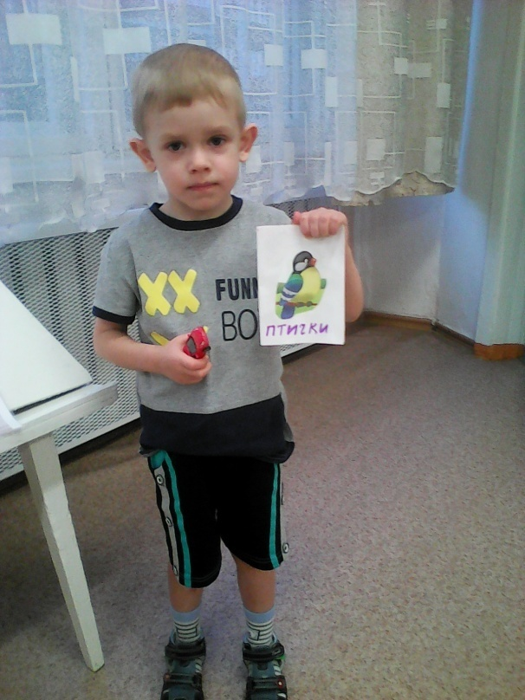
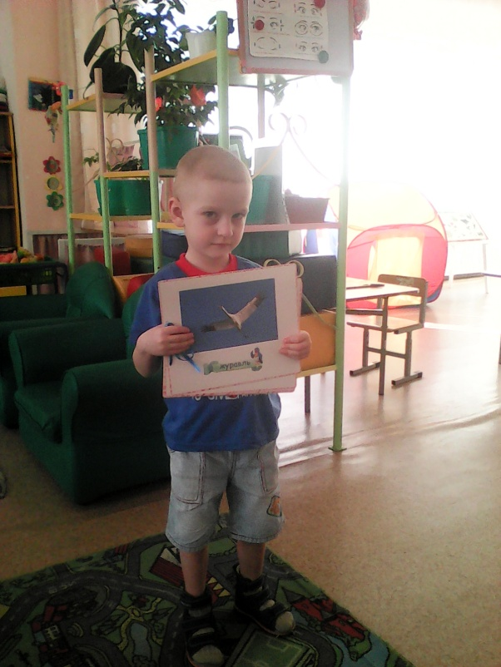
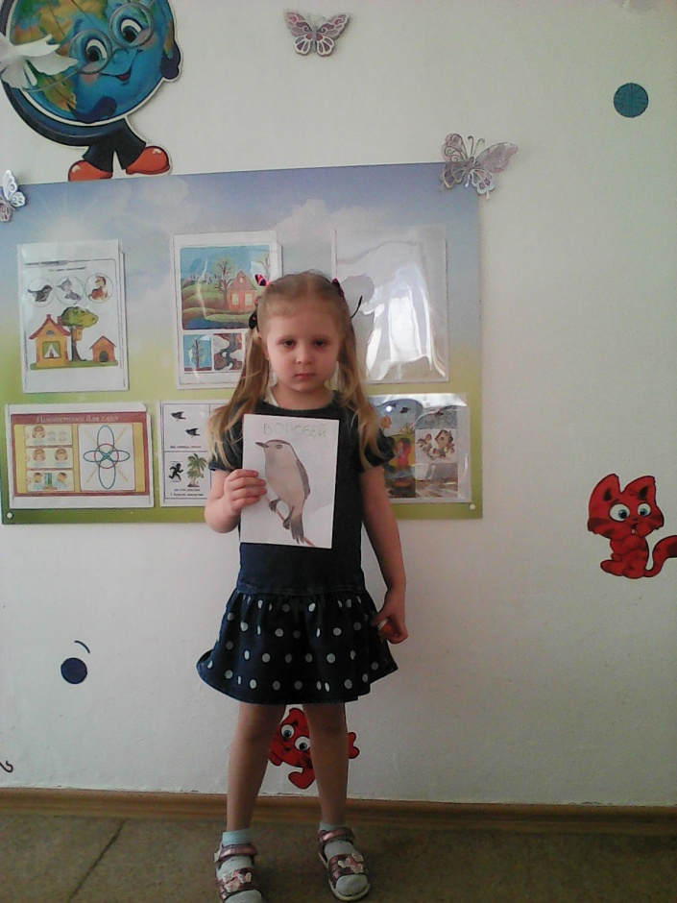

Slide 5
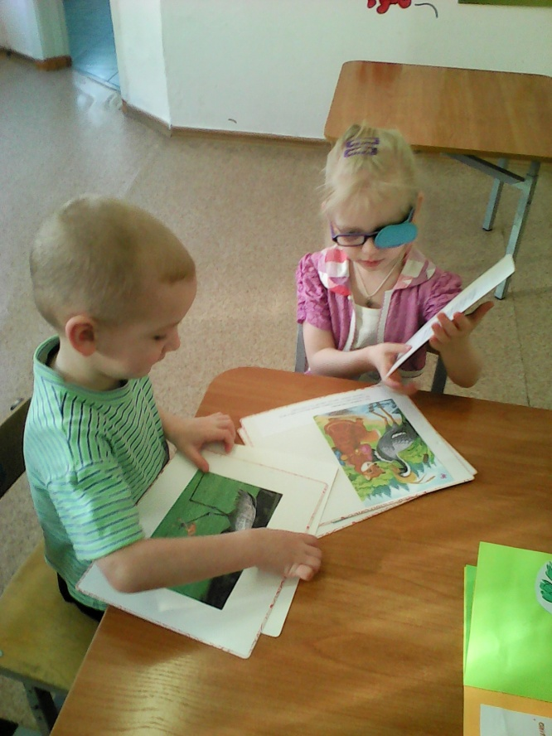
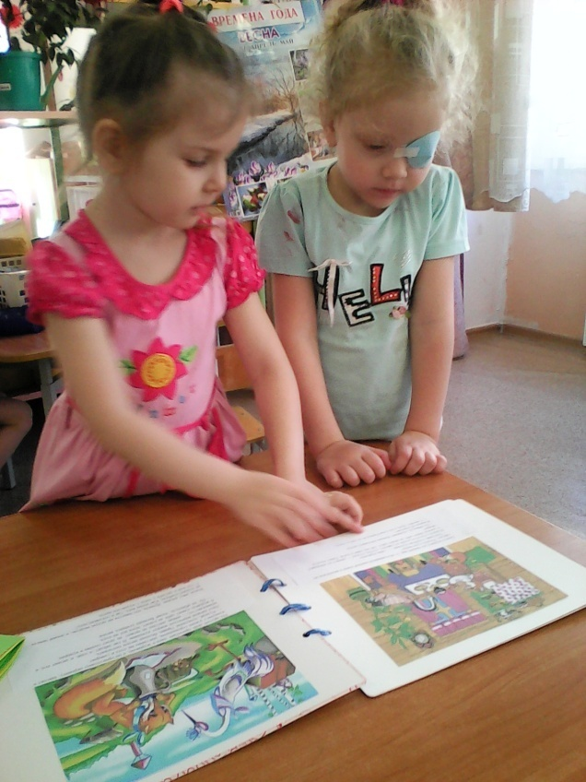

Slide 6
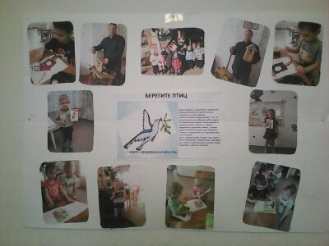

Slide 7
